Slide 1
Абстрактивная суммаризация коротких текстов на русском языке
Выполнила: Голубева Ольга Сергеевна
Научный руководитель: к.ф –м.н, доцент кафедры
Информационно-аналитических систем Михайлова Елена Георгиевна

Slide 2
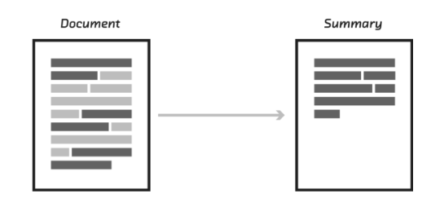
Актуальность работы
Растущий объем текстовых данных
Недостаток времени на полное ознакомление

Slide 3
Цель и задачи
Цель исследования – построить и оценить алгоритм абстрактивной суммаризации.
Задачи исследования:
Обобщить теоретические основы суммаризации текстов;
Провести анализ выбранных данных;
Реализовать эксперимент с построением алгоритма seq2seq.
Оценить реализованный алгоритм

Slide 4
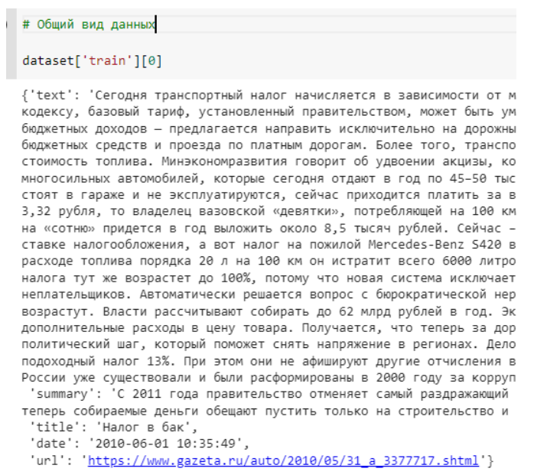
данные
Датасет с новостями из российских газет. Размер – примерно 68 000 наблюдений

Slide 5

Характеристика датасета
Таблица, показывающая среднее число слов и предложений
Обработка данных:
стоп-слова
знаки пунктуации
нижний регистр

Slide 6
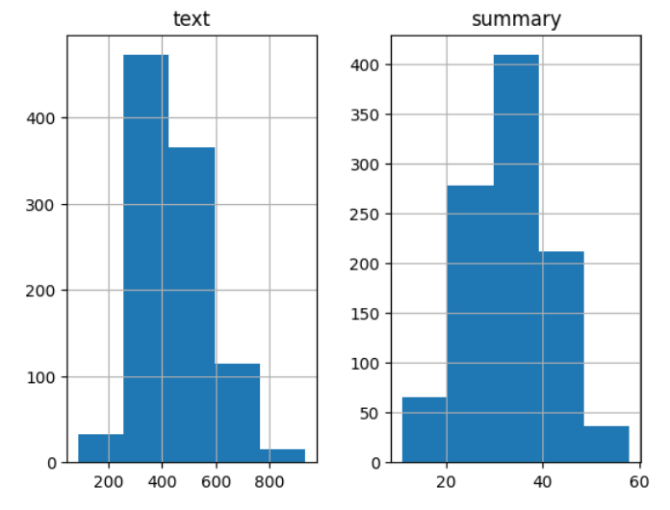
токенизация
Метод для токенизации – cointegrated/rubert-tiny

Slide 7
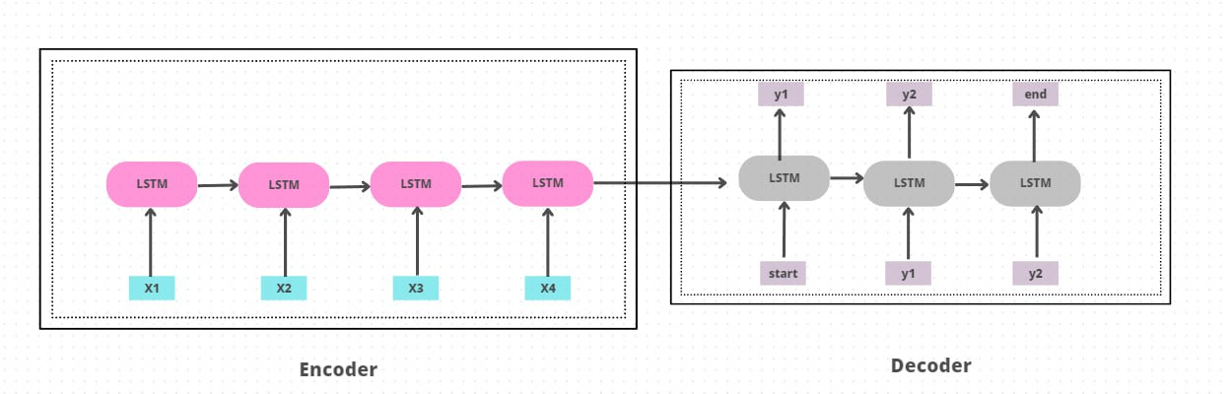
Алгоритм seq2seq
Основные компоненты: энкодер и декодер
Энкодер: входная последовательность → вектор
Декодер: вектор → выходная последовательность

Slide 8
Алгоритм
Необходимо задать:
Модель энкодера
Модель декодера
Гиперпараметры
Оптимизатор
Функция потерь

Slide 9
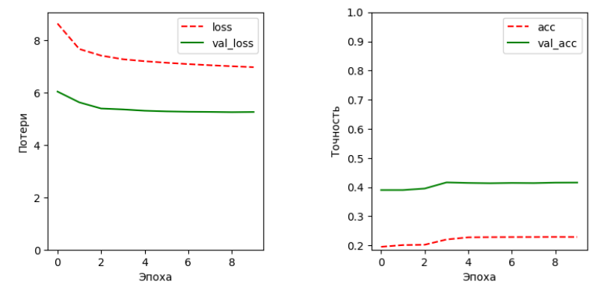
результаты
Динамика функции потерь

Slide 10
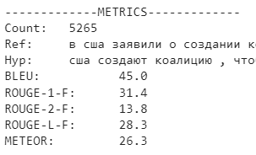
результаты
Метрики качества модели

Slide 11
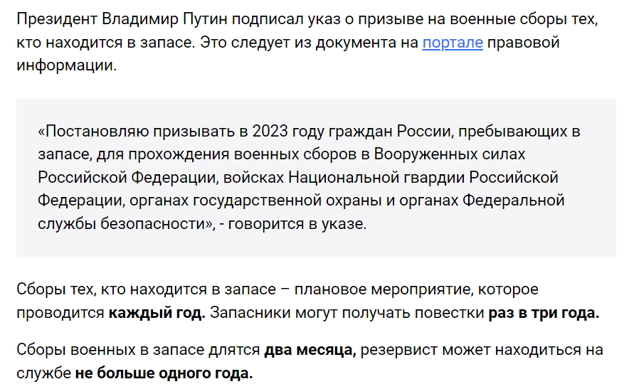
результаты

Slide 12
